Slide 1
(Introduction au) TAL/NLP avec Python
De la lexicométrie aux modèles pré-entrainés Émilien Schultz

Slide 2
La situation actuelle
Une période troublée : révolution des LLM & explosion des usages
mais des approches très variées
venant d’époques différentes
avec des outils différents

Slide 3
Les LLM sont-ils la solution pour tout ?
Principales tâches réalisables avec LLM
Mais des limites :
Coûts
Fiabilité
Biais

Slide 4
Vous avez dit NLP 🔤 ?

Slide 5
Le texte : données non structurées
Au début : une suite de caractères
Avec un encodage : binary ➡️ symbole
À la fin : du sens intelligible
Proches de l’humain
Entre : comment structurer l’information ?

Slide 6
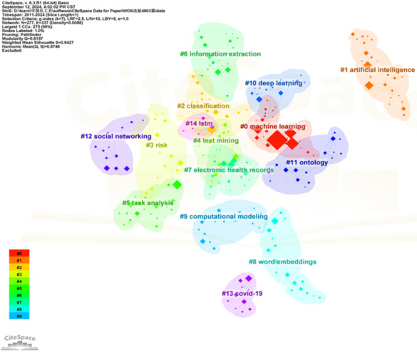
Un domaine interdisciplinaire

Slide 7
Bibliometric analysis of natural language processing using CiteSpace and VOSviewer

Slide 8
Des techniques différentes
Symboliques ancrage linguistique
se baser sur les règles / théorie du language
Statistiques (compter des mots)
un peu old school
Machine Learning sur données textuelles vectorisées
Évolution vers les représentations
modèles de langages
Approches potentiellement plus proche du langage naturel
Chacune a ses particularités/limites/coûts/outils

Slide 9
Quoi faire avec du texte ?
Des traitements très variés
Classifier des textes
Faire des groupes
Retrouver des éléments
Identifier des éléments spécifiques
Noms propres, etc.
Générer des textes …

Slide 10
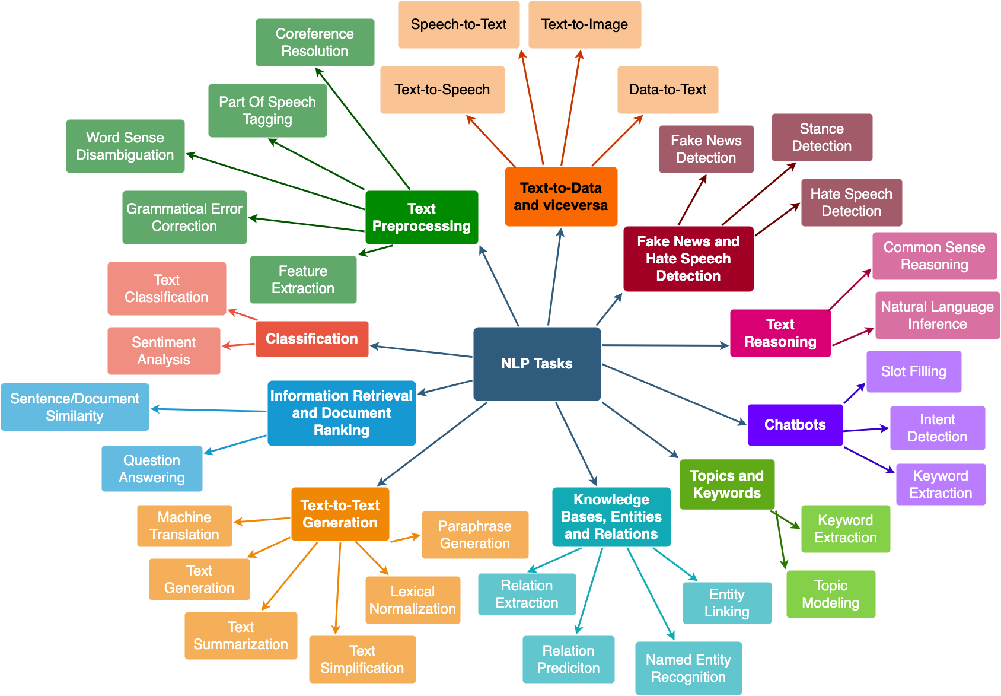
Un domaine découpé en tâches

Slide 11
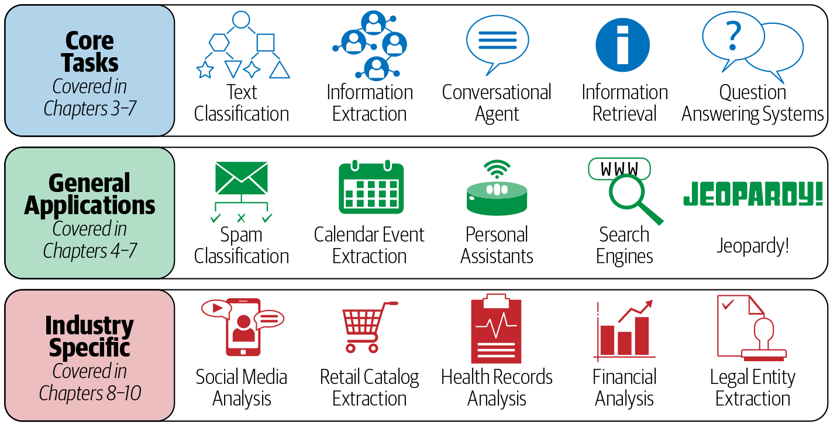
Pour de nombreuses applications

Slide 12
Spécificités de la recherche
Du NLP dans de nombreux domaines scientifiques
Différences fortes :
humanités numériques : corpus bien structurées, textes anciens
sciences sociales, …computationnelles : grands corpus de réseaux sociaux, …

Slide 13
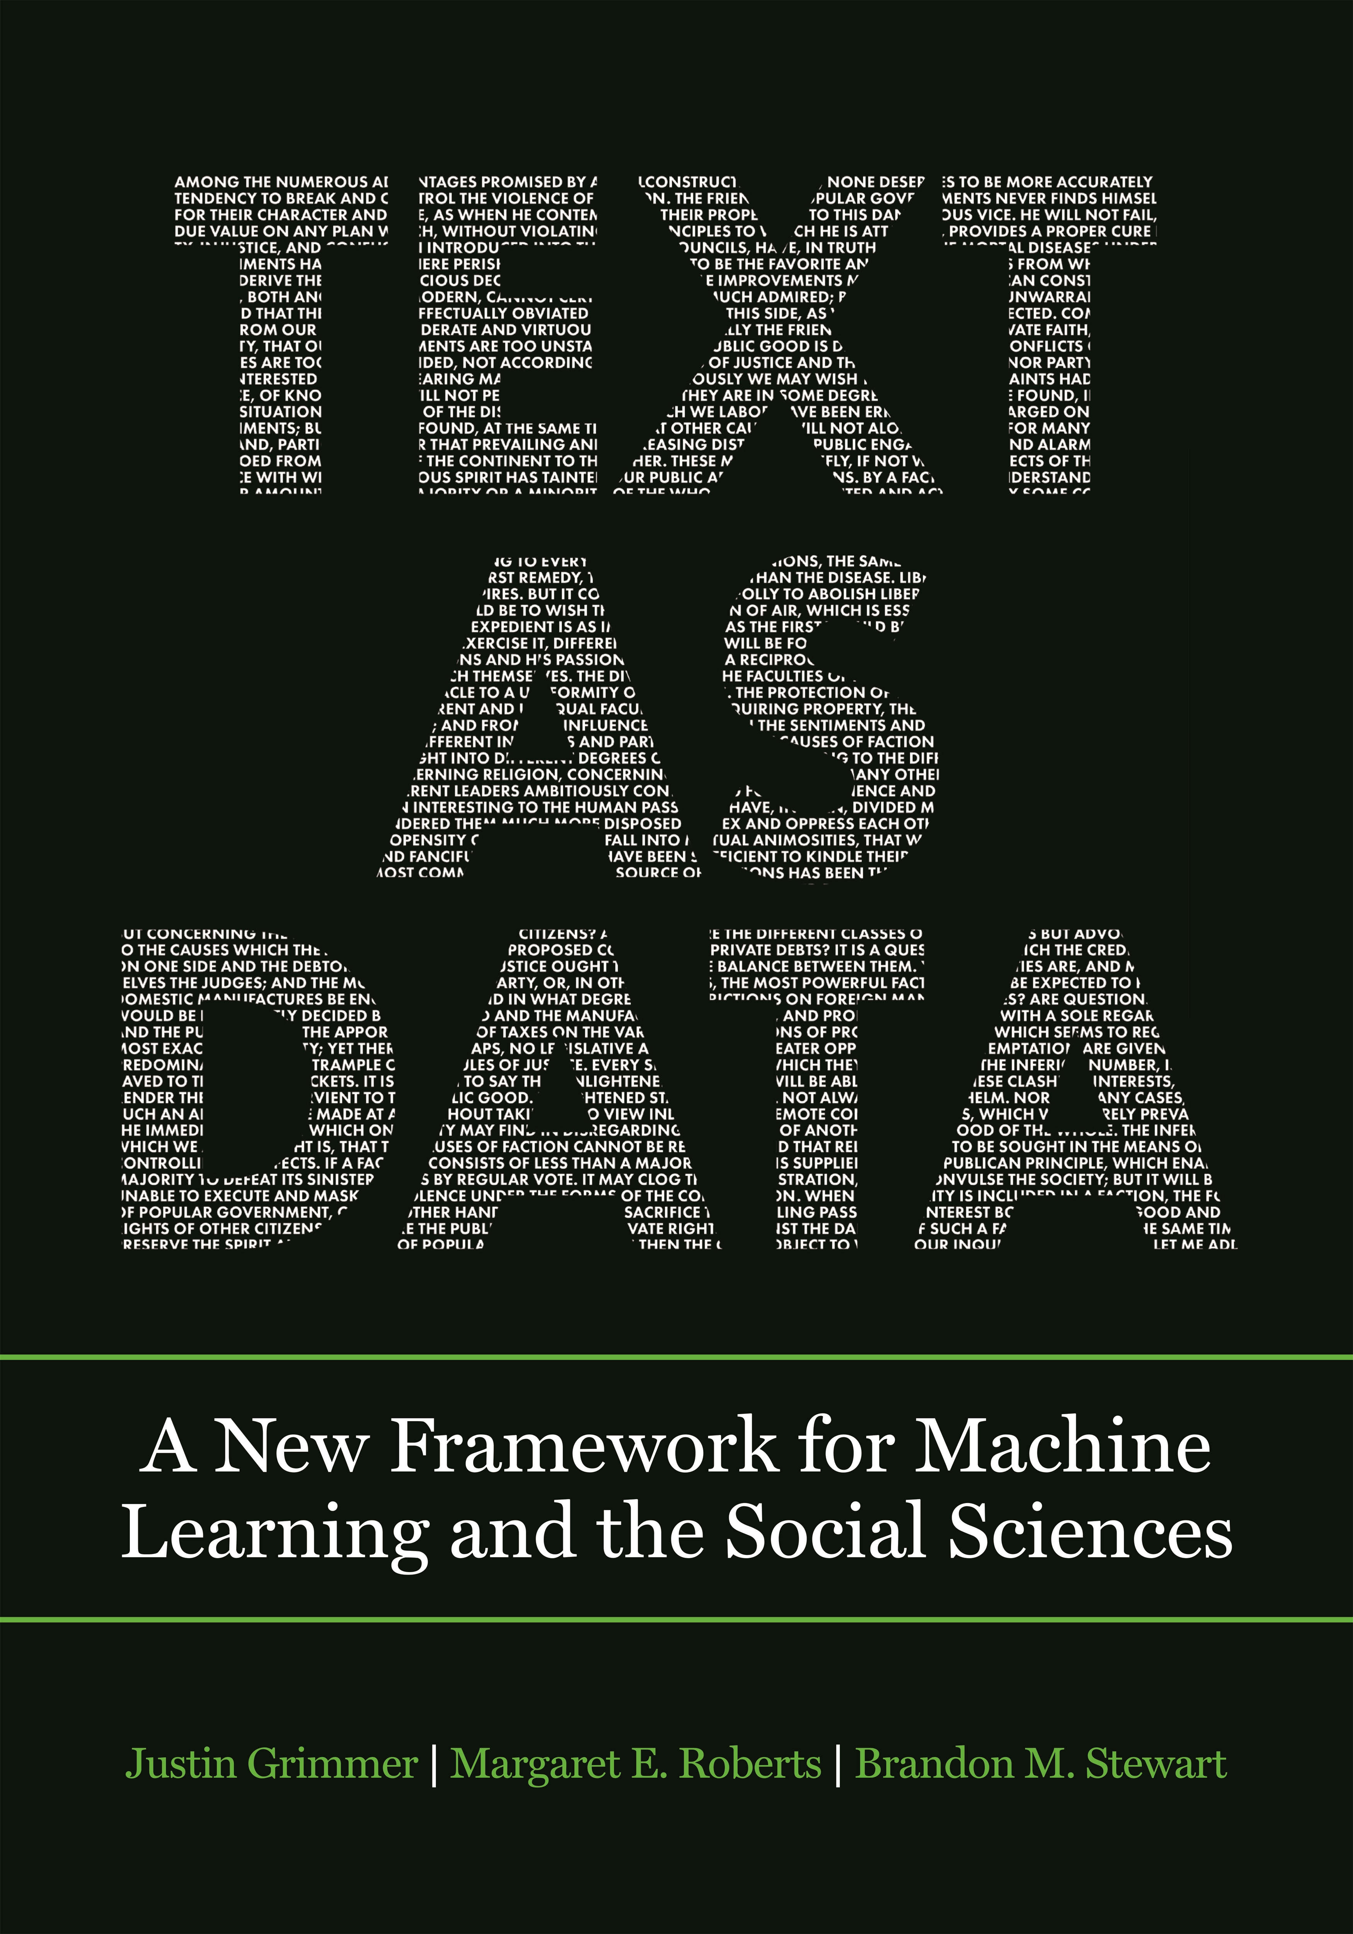
Des méthodes qui doivent être intégrées dans les enquêtes

Slide 14
Donc
Pour une même tâche, des techniques très variées
par exemple identifier les thématiques
Pour une techique, des applications très différentes
retrouver des éléments vs. les visualiser
Des métriques d’évaluation différentes
F1, corrélation, etc.
Des mises en oeuvres multiples
Logiciels, programmation, etc.
Difficile de tout faire :)

Slide 15
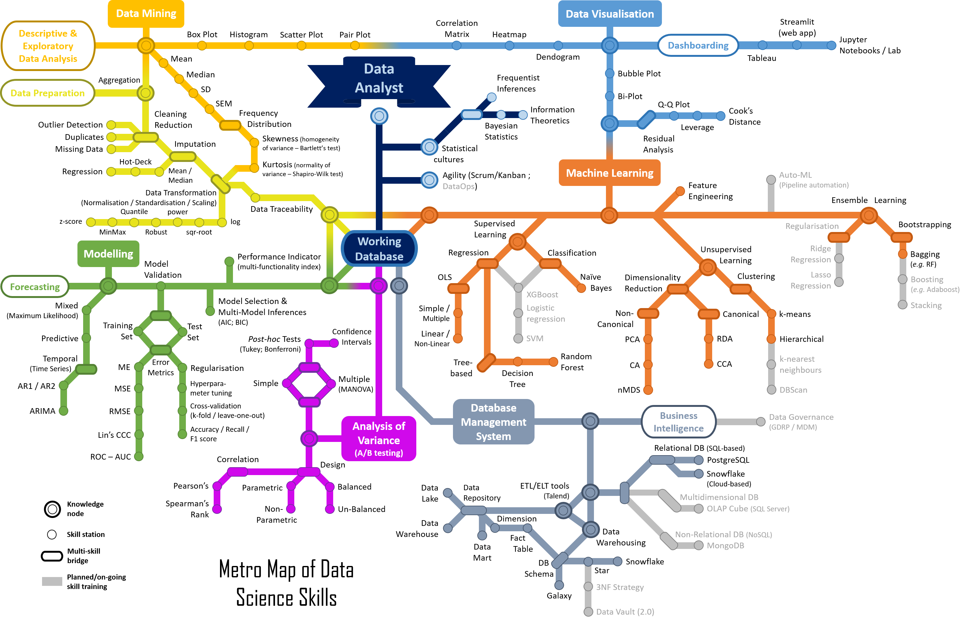
Rappel de l’extension des méthodes

Slide 16
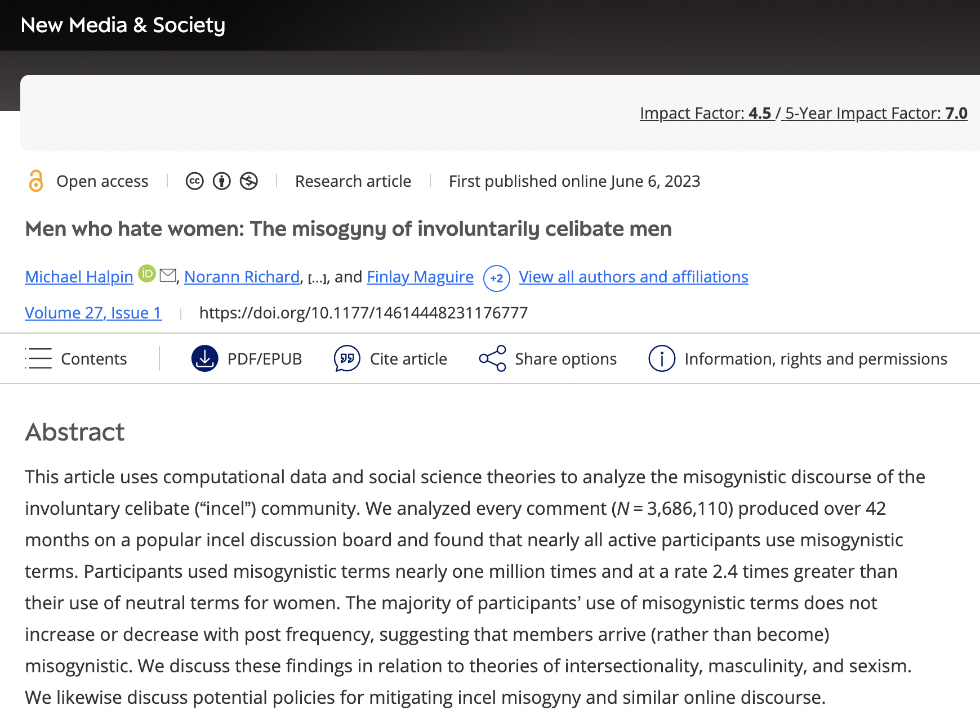
Quelques exemples

Slide 17
Lien vers l’article

Slide 18
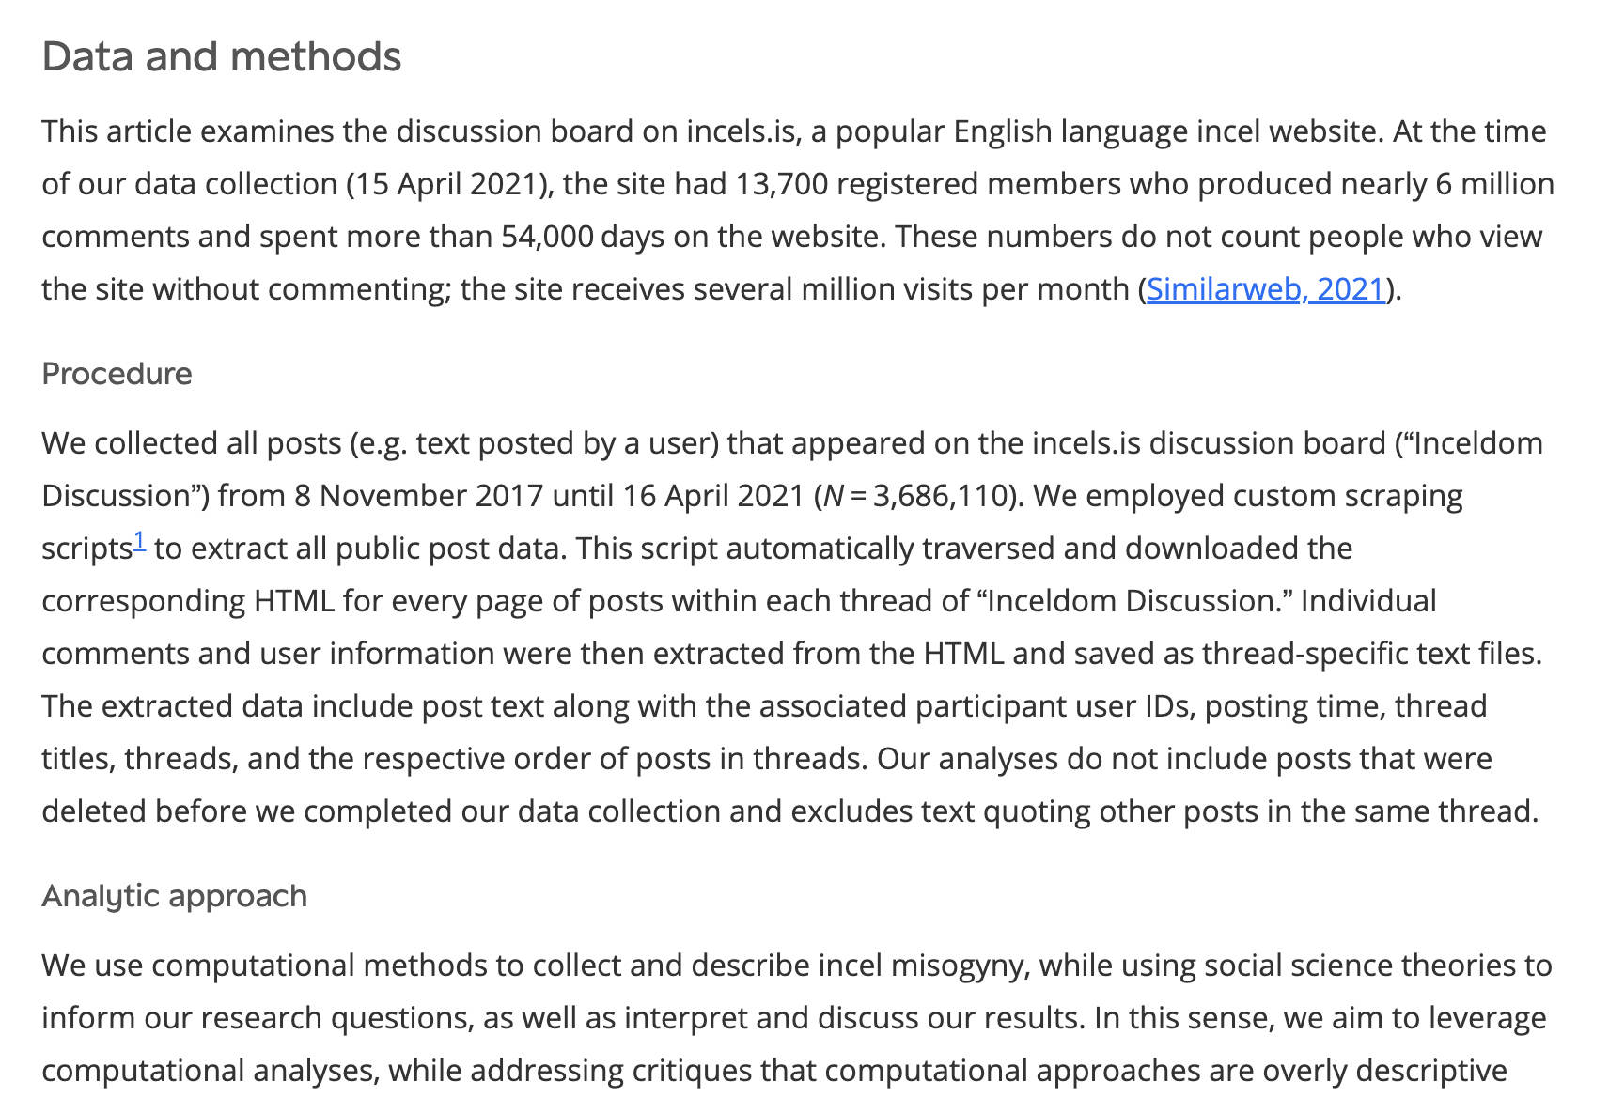
Une méthode très classique

Slide 19
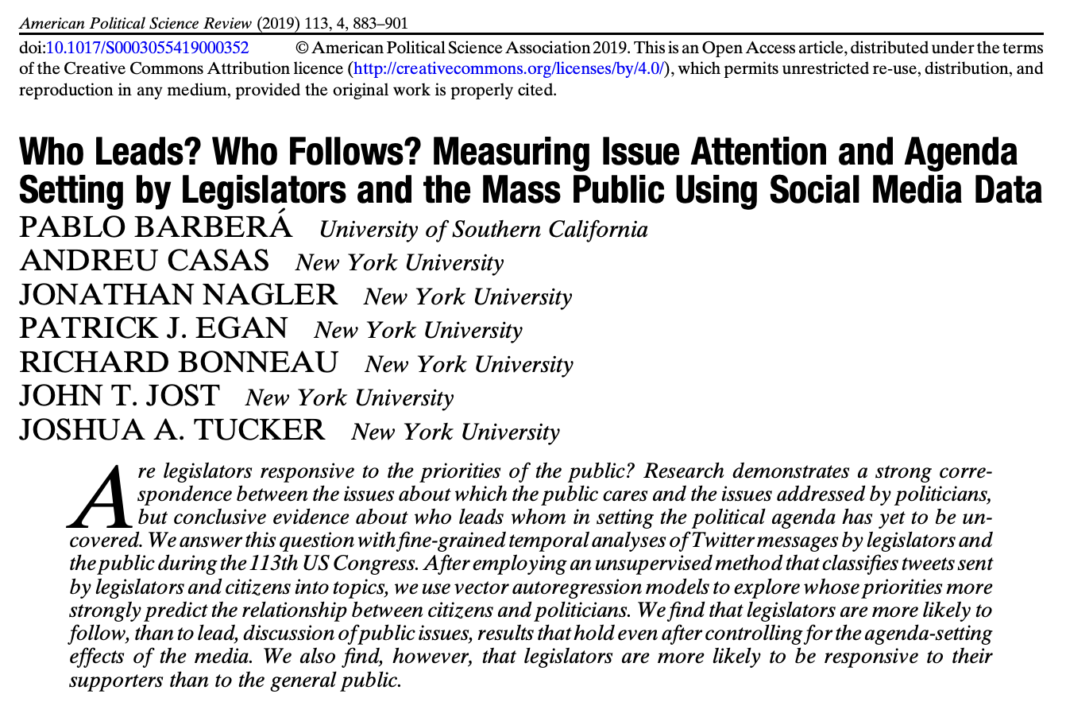
Exemple de topic analysis

Slide 20
Lien vers l’article

Slide 21
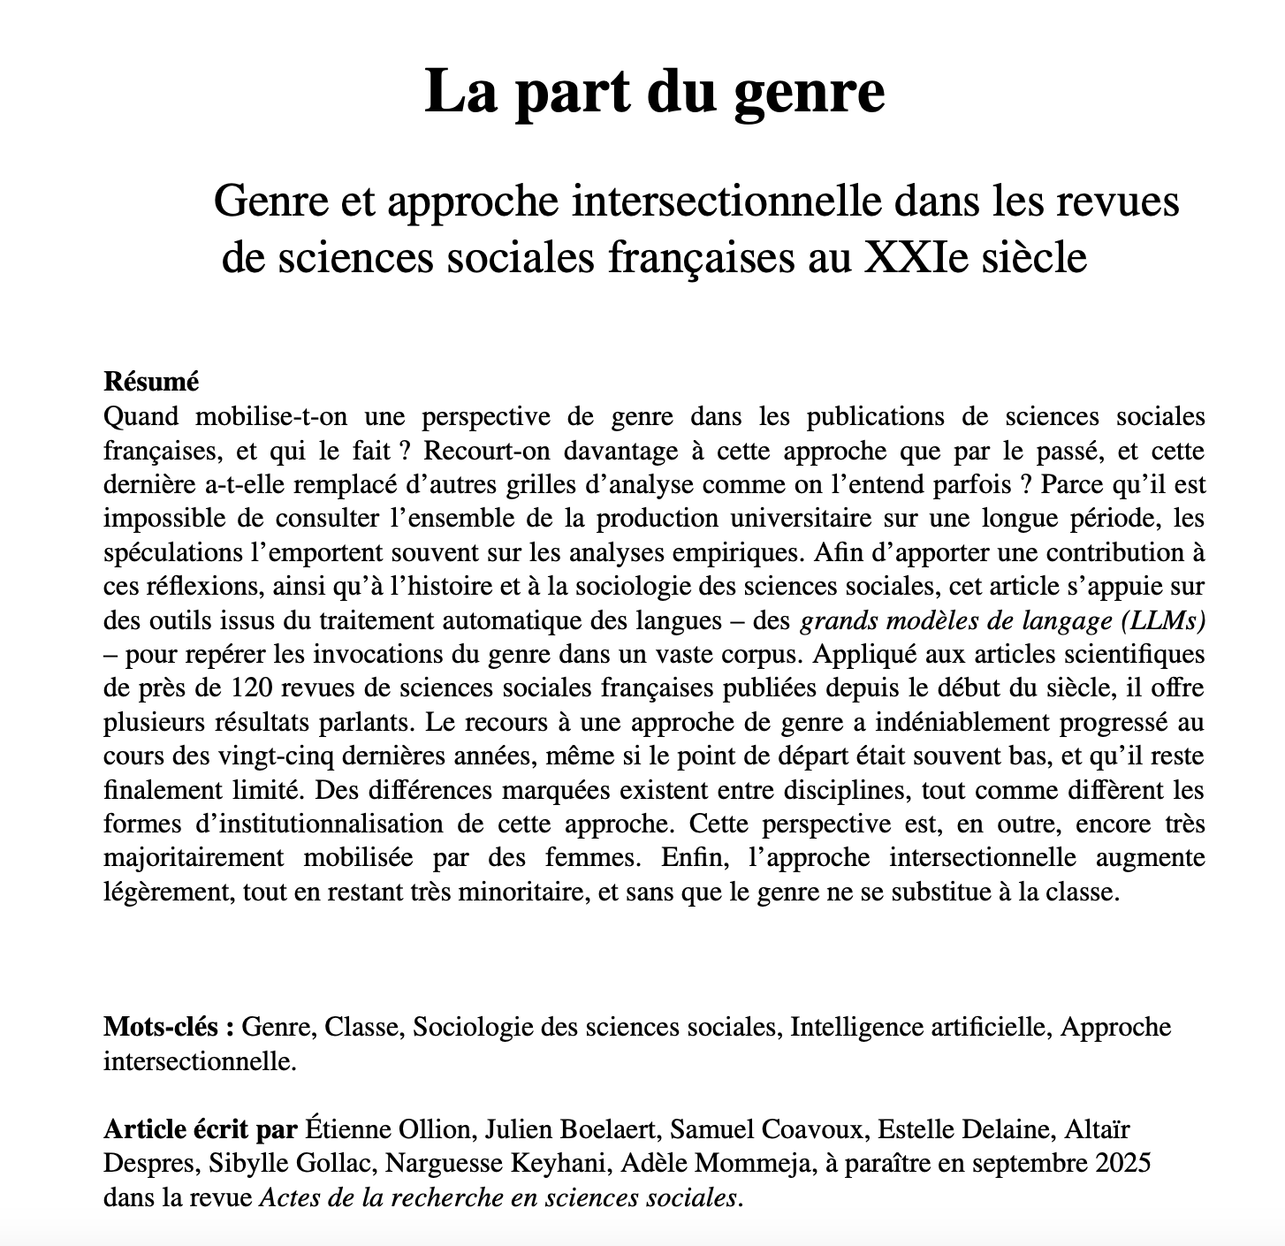
Utiliser de l’apprentissage

Slide 22
Lien vers l’article

Slide 23
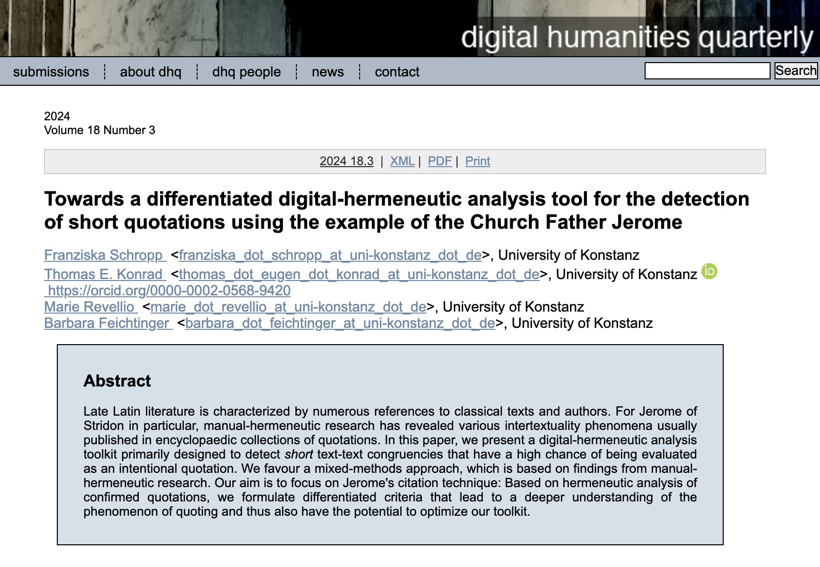
Des besoins différents

Slide 24
Lien vers l’article

Slide 25
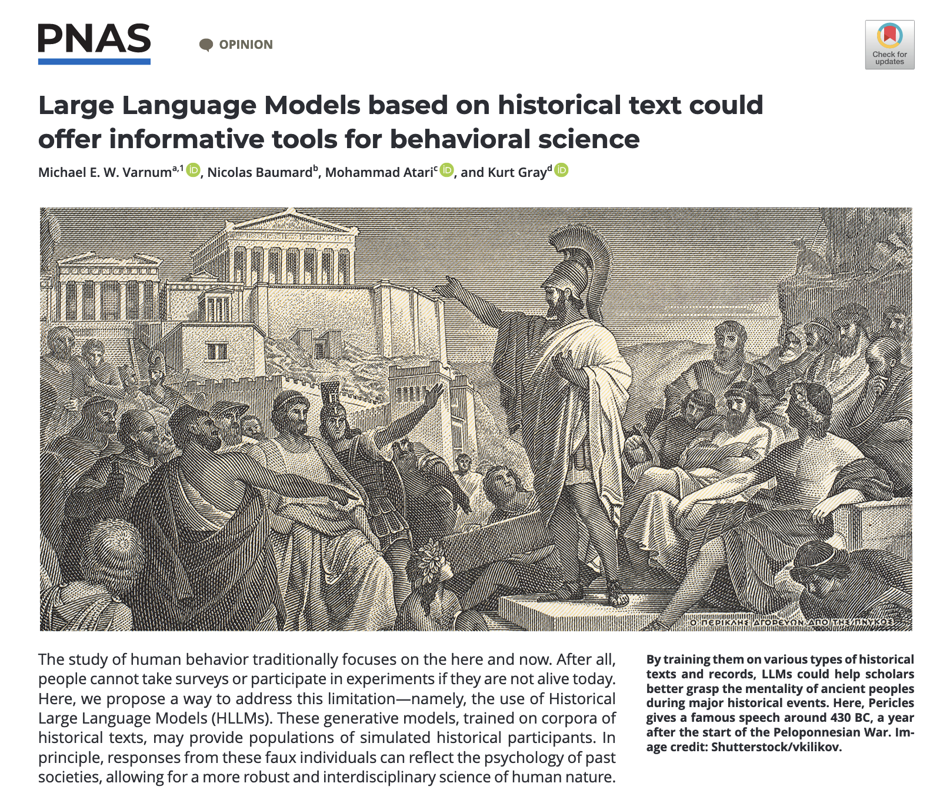
Et les promesses des LLM
De nombreuses promesses

Slide 26
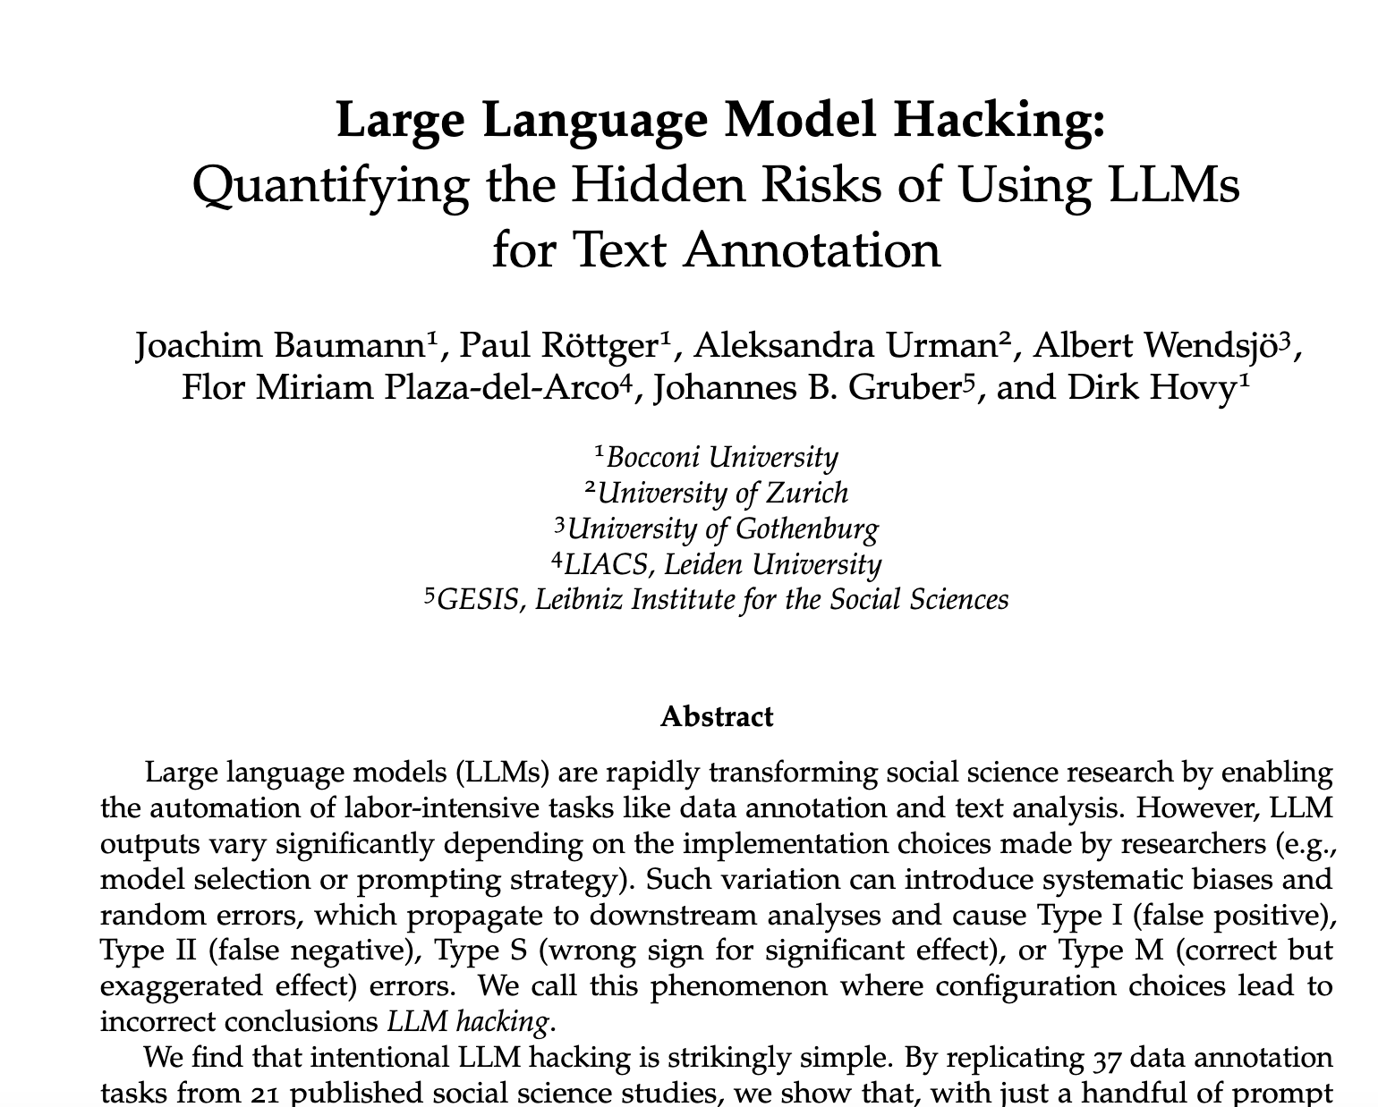
Et leurs dangers

Slide 27
Quelques notions

Slide 28
Point de départ : du texte
Texte ➡️ Représentation numérique
C’est quoi un texte ? Diversité de supports
Document avec des chaâines de caractères numériques
Pas encore mis en forme (PDF, images)
Enjeux d’OCR, de spatialisation (frame)

Slide 29
Constituer un corpus exploitable
Une étape à part entière (qui peut prendre plus de temps que tout le reste)
techniques de traitement d’image (segmentation)
image to text (OCR)
manipulation de données
Et les questions de droits d’usages

Slide 30
Numériques mais non structuré
Différentes langues (mélangées)
Des erreurs (OCR)
Des éléments supplémentaires non textuels (émoticones)
Et plus …
Et tous les problèmes liés aux représentations numériques des textes (formats, encodage)

Slide 31
Structurer implique de faire des choix
Quelle unité de base choisir ?
Document entier
Paragraphe
Phrase
Mot / couple de mot (bigramme)
…
(Dépendance à la langue évidemment)

Slide 32
Représentation d’un texte
Il n’y a pas une seule façon de penser un texte :
Une suite de lettres
Une suite de mots
Des mots liés les uns aux autres
Des éléments pertinents (noms propres, mots clé, etc.) liés aux autres

Slide 33
Différentes méthodes de représentation
Par la présence de certains mots
Approches par dictionnaires
Ou par motifs : expressions régulières
Par l’ensemble des mots
Approches par sacs de mots (bags of words)
Par encodage de la structure
Approches par plongement (embeddings) contextuels ou non

Slide 34
L’importance historique du mot
Importance de l’unité de base du mot
découpage en mots
suppression des mots vides
lemmatisation/stemmisation
Pour de nombreux besoins spécifiques, intéressant de maîtriser les manipulations de bas niveaux

Slide 35
Tokénizer : une opération complexe

Slide 36
Faire des statistiques - la lexicométrie
Analyse fréquentiste
Comptage
Spécificité sur certains documents
Indicateurs spécifiques (mots compliqués, hapax, etc.)
Evolution / croisement avec d’autres variables
Modélisation des distributions
LDA que je ne présenterai pas :)

Slide 37
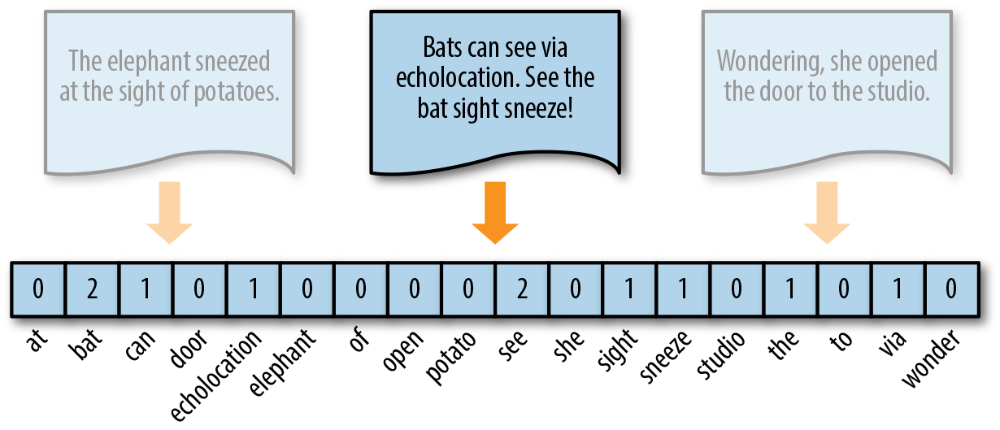
Du token à la représentation
Passer d’un texte à un vecteur numérique sur l’ensemble de l’unité textuelle représentée.

Slide 38
Du token mot au token segment
Avec le ML, d’autres unités sont importantes
Passage en unités discrètes
Tokenisation par mots : “Je vais bien” → ["Je", "vais", "bien"]
Sous-mots (Byte-Pair Encoding, WordPiece) :
“inconnue” → ["in", "##con", "##nue"]
Caractères : chaque caractère est un token → ["J", "e", " ", "v", ...]
Dépend du pipeline/conséquences importantes

Slide 39
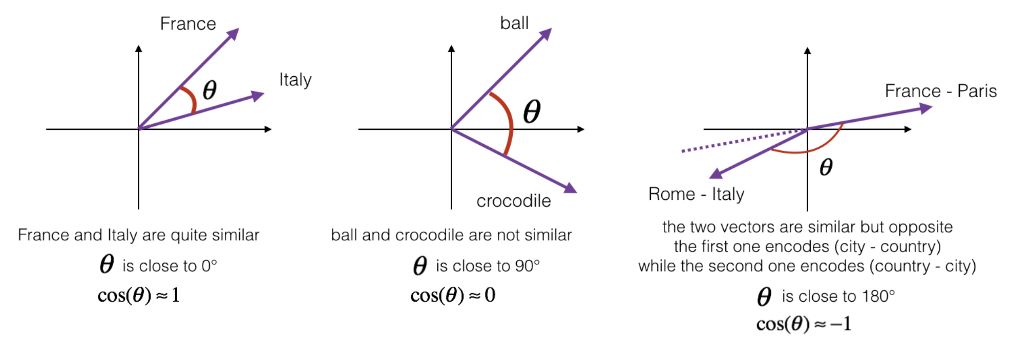
Que faire avec une représentation
Facilité de comparer deux vecteurs
Calculer des distances
Utiliser des modèles “classiques” de machine learning (ML)
Faire des représentations (décompositions factorielles, etc)

Slide 40
Parenthèse : notions de machine learning
Notions plus générales que le NLP
Apprentissage non-supervisé
Utiliser la structure propre d’un jeu de données (ex. cluster, représentations)
Apprentissage supervisé
Utiliser de l’information donnée par l’utilisateur pour guider

Slide 41
Deep learning et modèles
Augmentation des corpus & des tailles de modèles
Possibilité d’entraîner des modèles à
représenter
prédire
De plus en plus de modèles préentrainés

Slide 42
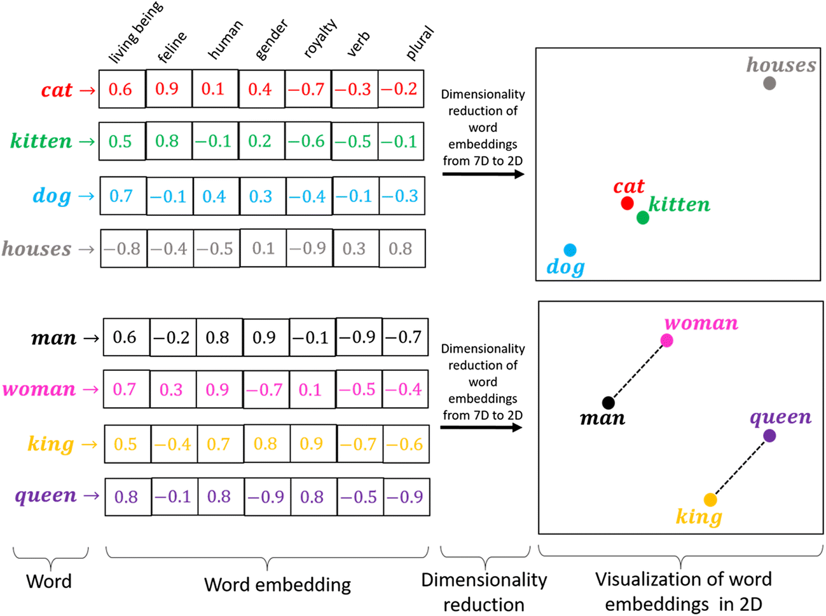
Arrivée des embeddings
Espaces latents construits par entrainement de modèles sur des grands corpus (prédiction)

Slide 43
D’abord non contextuels puis contextuels

Slide 44
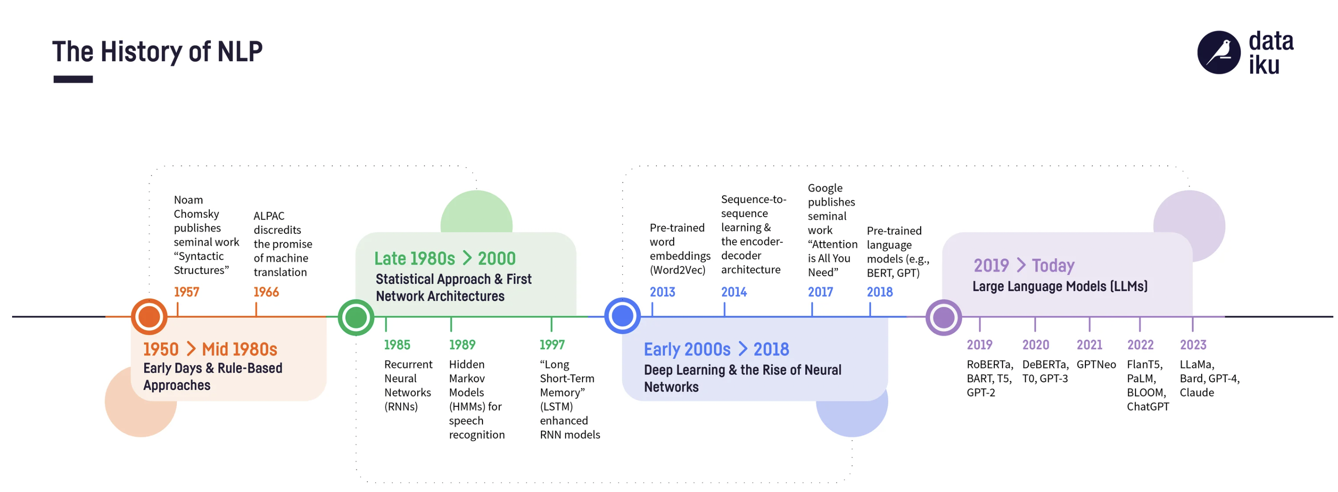
Une multitude de modèles

Slide 45
https://blog.dataiku.com/nlp-metamorphosis

Slide 46
Importance des modèles
Outils pré-entrainés permettant la prédiction
Importance du corpus d’entrainement
Spécifiques à la langue / type de textes
Dépendent de plusieurs niveaux
Tokenisation
Corpus d’entrainement
Méthodes (RLHF)…
De nouvelles notions :
fenêtre de contexte
BERT, GPT, …

Slide 47
En ce qui nous concerne
Transformers
BERT (encoder only, 2018+)
pour le français CamemBert ou FlauBERT
Récemment, ModernBERT
Depuis 2022, explosion des LLM
Dépasse le NLP (par exemple, Whisper)
HuggingFace

Slide 48
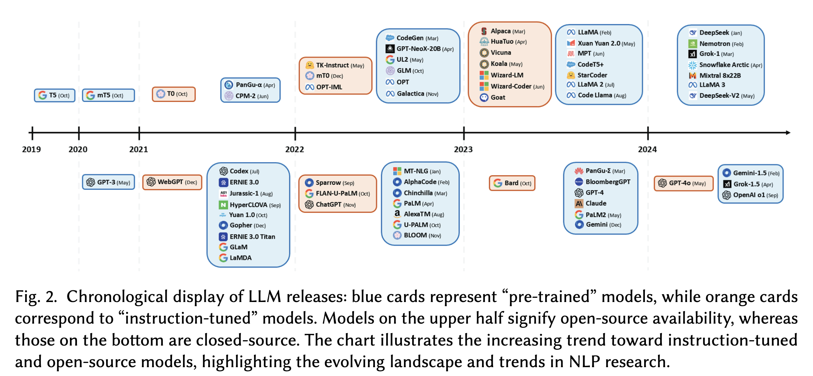

Slide 49
Naveed, Humza, Asad Ullah Khan, Shi Qiu, et al. 2025. « A Comprehensive Overview of Large Language Models ». ACM Transactions on Intelligent Systems and Technology 16 (5): 1‑72. https://doi.org/10.1145/3744746.

Slide 50
Entrainement, tâches et fine-tuning
Les grands modèles fondationnels sont lourds à entraîner (jours avec beaucoup de ressources)
Une pratique de fine-tuning (apprentissage supervisé ou semi-supervisé)
Modèle pré-entrainé > utilisation sur différentes tâches

Slide 51
Des modèles de toutes tailles
Un petit tour sur Hugging Face
Indicateur : nombre de paramètres
Des modèles de grande taille
Certains nécessitent des GPU
Penser à utiliser des services dédiés si nécessaires
Un enjeu : manipuler ces modèles

Slide 52
Enjeu en général
Suivant les besoins, trouver la bonne tâche :
rapidité
robustesse
efficacité
…
Et importance d’évaluer la qualité du traitement.
Faisons un petit tour des lieux

Slide 53
Faire du NLP avec Python

Slide 54
Python dans tout ça
Language de programmation permettant la manipulation des données
Au coeur de la révolution IA actuelle

Slide 55
Les bibliothèques Python
Avant, un peu périmée NLTK
Pour faire du ML avec Scikit-learn
Le plus pratique : SpaCy
Des modèles dédiés : GenSim
Utiliser directement des modèles de HuggingFace avec Transformers
Ou des bibliothèques construites dessus …

Slide 56
Mélange savoir spécialisés / compétences génériques
Manipuler des données
petites/larges
Notions de ML
Bibliothèques spécialisées

Slide 57
Outils complémentaires
Extraction d’information
Annotation
Label Studio, Doccano
Sémantisation (TEI)

Slide 58
Passons à la pratique

Slide 59
Pour aller plus loin
Beaucoup de littérature & de tutoriaux
le cours de Lino Galliana
Speech and Language Processing (3rd ed. draft), Dan Jurafsky and James H. Martin
Text As Data

